Slide 1

β版発表

Slide 2
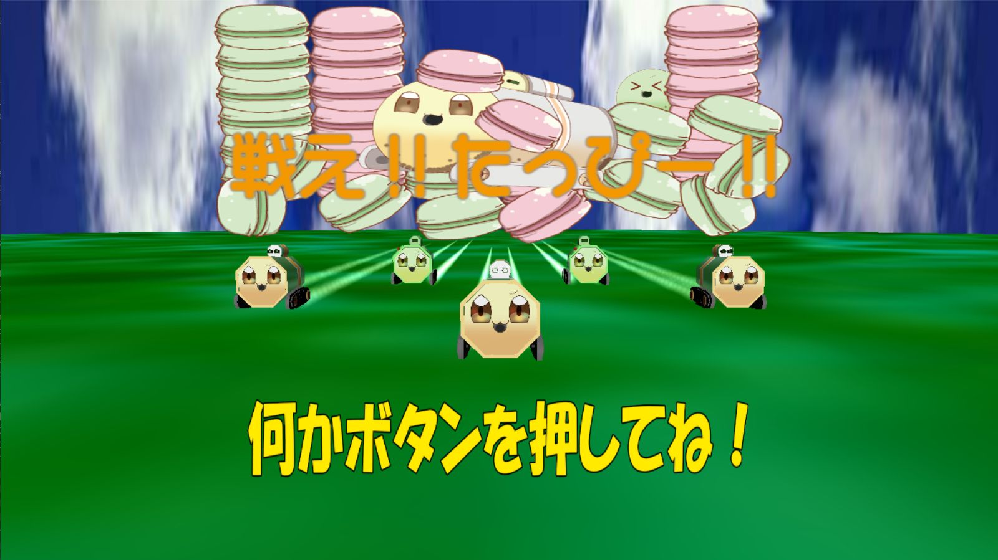

ゲームの目標
進行中…
オンライン
達成！！
シンプルな操作性
女性受け
考察中…

Slide 3




進捗率
50%
今回追加・実装したこと
・タイトル演出の追加
・チュートリアルの実装
・敵AIの実装
・モデルの追加
・エフェクトの追加
・アイテムの追加
・ステージ数の確定

Slide 4
マップイベント
画面いっぱいに桜を散らす
達成！！
進行中…
ひなあられを落とす
アイテムの出現
進行中…

Slide 5
今後について…
優先順位：高
UI関連の準備・実装
アイテム効果の実装
サウンドの準備・追加
モデルの作成・追加
リザルトの実装
川と氷の実装
マップイベントに力を入れていく
優先順位：低

